Slide 1



Carta en Word

Slide 2
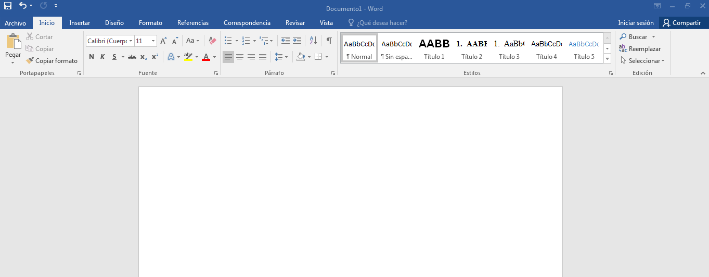
Como hacer una carta en Word.
Microsoft Word incluye un asistente increíblemente útil que puedes usar para escribir cartas. Proporciona muchas plantillas que harán tu carta mucho más fácil de completar; terminarás la mayoría de tus cartas en minutos.
Para pegar en tu hoja dibujos y formas, por ejemplo:
3. Para organizar los que estas escribiendo

Slide 3
Pasos para hacer una carta.
Decide el estilo de tu carta. Decide si será formal o informal, para un receptor o para varios, y si quieres ayuda con la redacción y la organización.
Selecciona "nuevo" bajo "archivo" para acceder a las plantillas proporcionadas. Haz clic en el tabulador de "cartas y faxes". Verás varias plantillas. Esto incluye "contemporánea", "elegante" y "profesional". Si haces clic en una, podrás observar una vista preliminar a la derecha. Si no necesitas ayuda para el formato de tu carta, selecciona uno de los diseños ofrecidos. Rellena los detalles de tu carta proporcionados en la plantilla. Simplemente, haz clic en el área de la carta que quieras y pon tu información o borra cualquier cosa que no necesites.
Para pegar en tu hoja dibujos y formas, por ejemplo:
3. Para organizar los que estas escribiendo

Slide 4
Usa el asistente para crear una carta. Si necesitas ayuda para escribirla, puedes conseguirla haciendo clic en la opción "asistente para cartas", bajo el mismo tabulador. Haz clic en "OK" dos veces para comenzar el proceso de cuatro pasos del asistente.
Selecciona entre las numerosas opciones ofrecidas bajo cada paso para completar tu carta. Puedes acceder a cuatro tabuladores separados o puedes usar el botón de "siguiente" para continuar. Estos cuatro son: formato de carta, información del receptor, otros elementos e información del remitente. Si necesitas hacer cualquier cambio, puedes usar el botón (o pestaña) de "volver" para regresar al paso previo.
Termina la carta. Una vez que hayas seleccionado todos los detalles (opciones) que quieres en tu carta, haz clic en el botón de "finalizar" para abrirla. Puedes seleccionar cualquier área de ella y borrarla, reescribirla o añadir palabras.:
3. Para organizar los que estas escribiendo

